Slide 1



Parashat Shemot Ki Tisá
El Censo – El Ángel de Hashem
Por: Eliyahu BaYonah
Director Shalom Haverim Org
New York

Slide 2
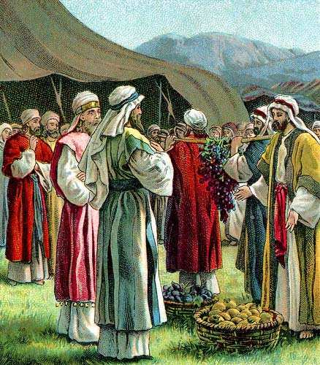
Parashat Semanal
פרשת שבוע
Shemot Ki Tisá– Éxodo - Capítulo 30:11 al 34:35
RESÚMEN
Moshé lleva a cabo un censo en el que recuenta los medios shekel de plata donados por todos los hombres mayores de 20 años.
Se le ordena a Moshé que haga un pilón de cobre para el Mishkán - las mujeres donan el metal necesario.

Slide 3
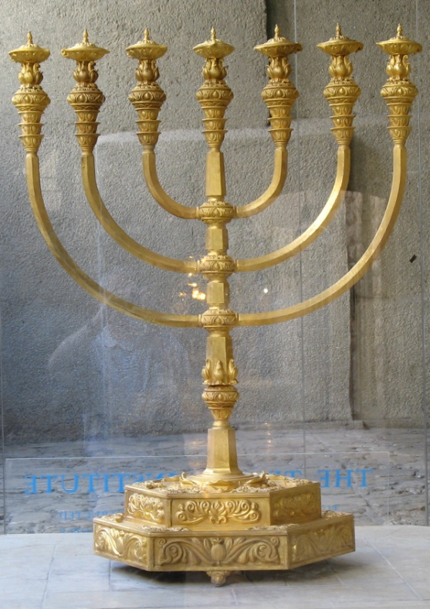
Parashat Semanal
פרשת שבוע
Shemot Ki Tisá– Éxodo - Capítulo 30:11 al 34:35
RESÚMEN
Se especifica la fórmula del aceite de unción, y Dios le ordena a Moshé que emplee ese aceite únicamente para el Mishkán, sus vasijas, y para Aarón y sus hijos.
Dios escoge a Betzalel y Aholiab como maestros artesanos para el Mishkán y sus vasijas.

Slide 4
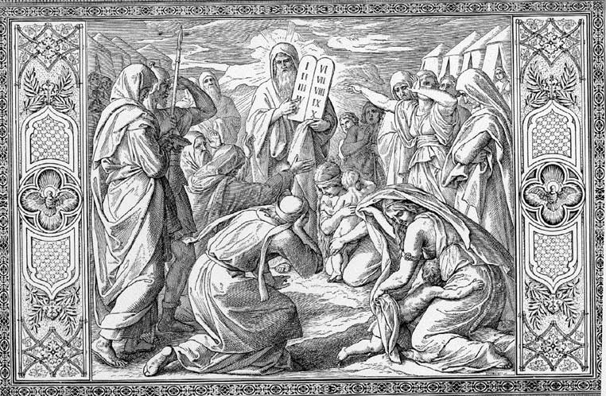
Parashat Semanal
פרשת שבוע
Shemot Ki Tisá– Éxodo - Capítulo 30:11 al 34:35
RESÚMEN
Se le ordena al Pueblo Judío que cumpla el Shabat como una señal eterna de que Dios creó el mundo.
Moshé recibe las dos Tablas de la Ley, donde están escritos los Diez Mandamientos.

Slide 5
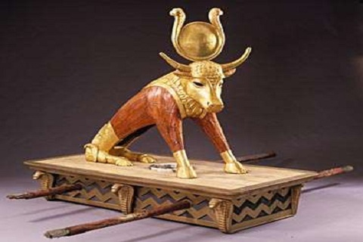
Parashat Semanal
פרשת שבוע
Shemot Ki Tisá– Éxodo - Capítulo 30:11 al 34:35
RESÚMEN
La multitud que se mezcló al salir de Egipto con el Pueblo Judío, aterrada ante la aparente demora de Moshé en retornar, fuerza a Aarón a que construya un becerro de oro al que puedan adorar. Aarón trata de demorarlos.
Dios le dice a Moshé que regrese al pueblo inmediatamente, amenazando con destruir a todo el pueblo y formar una nueva nación a partir de Moshé.

Slide 6
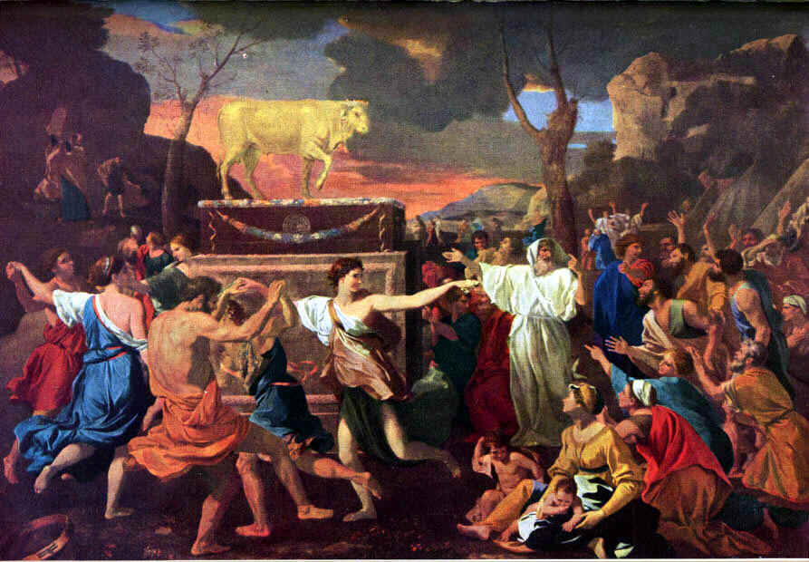
Parashat Semanal
פרשת שבוע
Shemot Ki Tisá– Éxodo - Capítulo 30:11 al 34:35
RESÚMEN
Cuando Moshé ve que esa parte del pueblo practica idolatría, enseguida rompe las Tablas, y destruye al becerro de oro.
Los hijos de Leví se ofrecen como voluntarios para castigar a los transgresores, ejecutando a 3000 hombres.

Slide 7
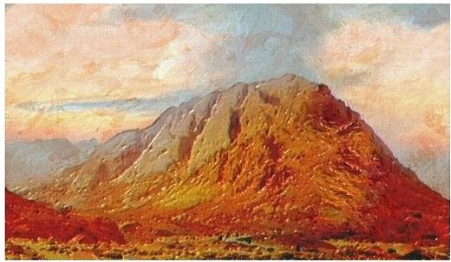
Parashat Semanal
פרשת שבוע
Shemot Ki Tisá– Éxodo - Capítulo 30:11 al 34:35
RESÚMEN
Moshé asciende a la montaña para implorarle que perdone al pueblo, y Dios acepta su rezo.
Moshé establece el Mishkán y entonces retorna la nube de gloria de Dios. Moshé Le pide a Dios que le muestre las reglas con las cuales El conduce al mundo, pero su pedido es complacido sólo en forma parcial.

Slide 8
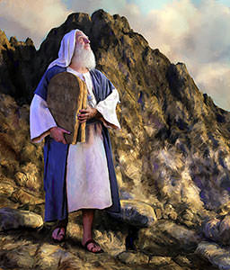
Parashat Semanal
פרשת שבוע
Shemot Ki Tisá– Éxodo - Capítulo 30:11 al 34:35
RESÚMEN
Dios le dice a Moshé que haga Tablas nuevas, y le revela el texto de los rezos que invocarán Su misericordia.
Se prohíben la idolatría, los matrimonios mixtos, y la combinación de leche y carne.

Slide 9
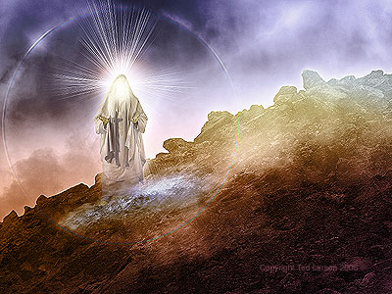
Parashat Semanal
פרשת שבוע
Shemot Ki Tisá– Éxodo - Capítulo 30:11 al 34:35
RESÚMEN
Se enseñan las leyes de Pesaj, el primogénito, los primeros frutos, Shabat, Shavuot y Sucot.
Cuando Moshé desciende con el segundo par de Tablas, su cara se ilumina como resultado del contacto con lo Divino.

Slide 10
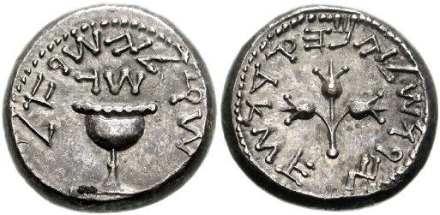
Parashat Semanal
פרשת שבוע
El Censo 30:12
Una de las prohibiciones grandes que tiene el Pueblo Judío es hacer un Censo contando directamente a las personas.
La manera de hacerlo es mediante un elemento intermediario que represente a la persona, así la gente se acostumbra a donar objetos.
Todos, ricos y pobres fueron ordenados donar Medio Shekel para edificar y mantener el Tabernáculo. Esto nos ha enseñado a causas filantrópicas.

Slide 11
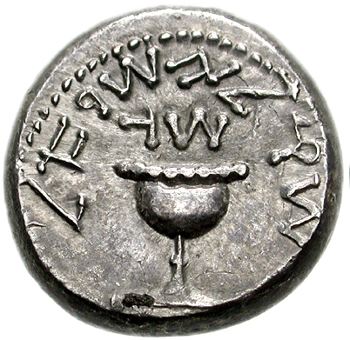
Parashat Semanal
פרשת שבוע
El Censo 30:12
La función de estas contribuciones no solamente es facilitar el Censo y proveer lo necesario para conseguir los materiales del Tabernáculo, sino algo muy importante que era elevar el nivel espiritual y ético de los contribuyentes.
De esta manera todo Israel se compromete a velar por cada uno:
Kol Israel harevim ze batze – cada uno es responsable de cada uno.

Slide 12
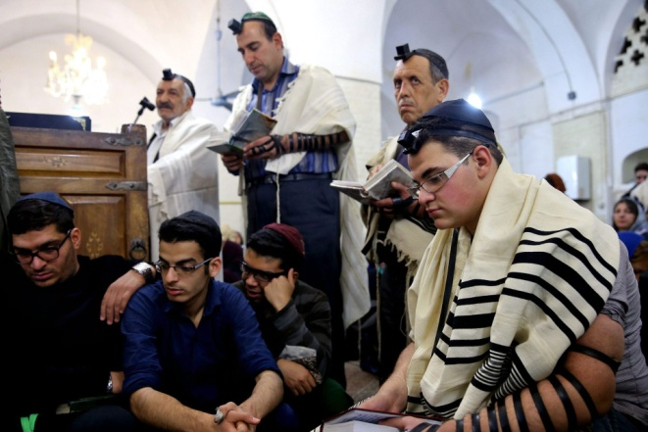
Parashat Semanal
פרשת שבוע
El Censo 30:12
La condición de los Hijos de Israel se dignifica cuando contribuyen a proyectos de beneficio común y esa es la razón de que hayan sido contados por medio de un donativo y no por un trabajo específico, lo que la final hace a la causa mas sagrada.
Un solo individuo puede rara vez sobrevivir al escrutinio de Dios, porque, quién es libre de pecados y carencias? Al haber unión nacional el colectivo es juzgado con mas benevolencia

Slide 13
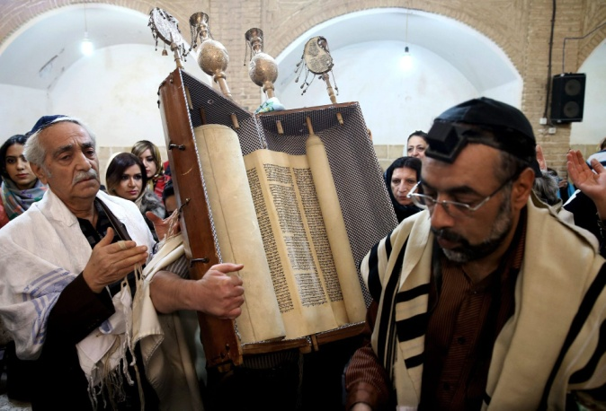
Parashat Semanal
פרשת שבוע
El Censo 30:12
El Kuzarí –Rabí Yehuda Haleví (1140) explica que esta también es la razón tan importante por la que nos reunimos a rezar con un Minián –quórum-, en vez de hacerlo individualmente.
Así mismo, vemos a la mujer Shunamita que fue generosa de manera extraordinaria con Eliyahu haNaví, siendo que ella rehusó a que él intercediera por ella, pues conjeturó que si era destacada entre los demás, sería juzgada de manera mas severa en el Cielo.

Slide 14
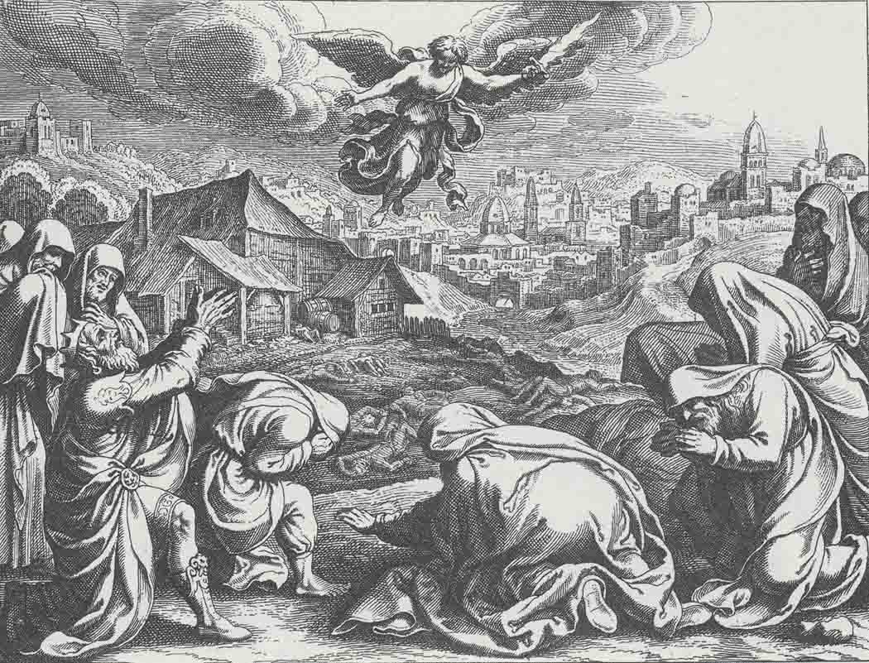
Parashat Semanal
פרשת שבוע
El Censo 30:12
Nuestros Sabios en Berajot 62b dicen que David erró al contar a los Hijos de Israel directamente, pues David pensó que eso aplicaba solo en tiempos de Moisés, violando la prohibición y lo cual desató una plaga entre el pueblo (2 Shemuel 24: 1-15).
Otra opinión cita que resulta inconcebible que se haya equivocado.
Rambán sostiene que fue debido a la demora en construir el Templo.

Slide 15
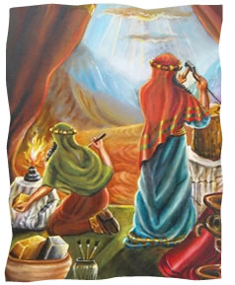
Parashat Semanal
פרשת שבוע
Betzalel 31:1
De acuerdo a Sanhedrín 69b, Betzalel tenía tan solo 13 años cuando fue designado a la tarea de las obras de artesanía del Tabernáculo.
Siendo que acababan de salir de la esclavitud de Egipto, Dios mostró que no solo los había redimido de la esclavitud, sino que los había dotado de una capacidad de servicio mas allá de su potencial humano ordinario. Por ello, al mostrarse deseosos de hacer Su voluntad, Él concedería la capacidad y recursos para hacerlo.

Slide 16
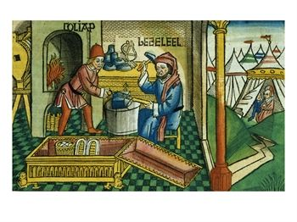
Parashat Semanal
פרשת שבוע
Betzalel 31:1
Nuestros Sabios enseñan que Betzalel conocía el arte de combinar las letras con las que los Cielos y la tierra fueron formados y que poseía el nivel de sabiduría similar en cuanto a su característica creativa a la que Dios empleó para crear al mundo. (Berajot 55a).
Rambán señala que el Tabernáculo era un microcosmos del universo mismo y sus componentes simbolizaban las dimensiones fundamentales de la Creación.

Slide 17
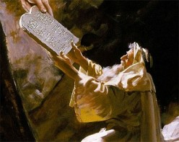
Parashat Semanal
פרשת שבוע
Las Tablas 31:18
Dios termina de darle instrucciones a Moisés sobre el Tabernáculo y el servicio de los Kohanim y le entrega las dos Tablas escritas con el Dedo de Dios.
Rashí y otros Sabios sostienen que estos mandamientos fueron dados el Día siguiente a Yom Kipur, mas de 3 meses después de haber sido entregados los 10 Mandamientos.
Rambán sostiene que fue durante los 40 días en la Montaña pero su demora en decirlo al Pueblo se debió al pecado del Becerro de Oro.

Slide 18
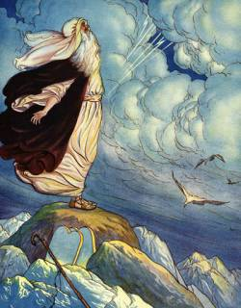
Parashat Semanal
פרשת שבוע
Las Tablas 31:18
Vayiten el-Moshe kejaloto ledaber ito bejar Sinay shney lujot ha'edut lujot even ktuvim be'etsba Elohim.
הָעֵדֻ֑ת לֻחֹ֣ת שְׁנֵ֖י
No está escrito לֻחוֹת Lujot -con la Vav
La palabra puede ser leída como si estuviese en singular לֻחַת –Lujat: Tabla de la Ley, lo que enseña que ambas eran de igual tamaño.
Todo Testimonio debe ser rendido por 2 Testigos.**

Slide 19
Parashat Semanal
פרשת שבוע
Se había demorado 32:1
Dicen nuestros Sabios que todo fue un error de cálculo.
Moisés ascendió el 7 de Siván diciendo que estaría 40 días y regresaría en la mañana.
Moshé quiso decir que estaría ausente 40 días y 40 noches y regresaría el 17 de Tamuz y al llegar el mediodía del 16 la gente se asustó. **

Slide 20
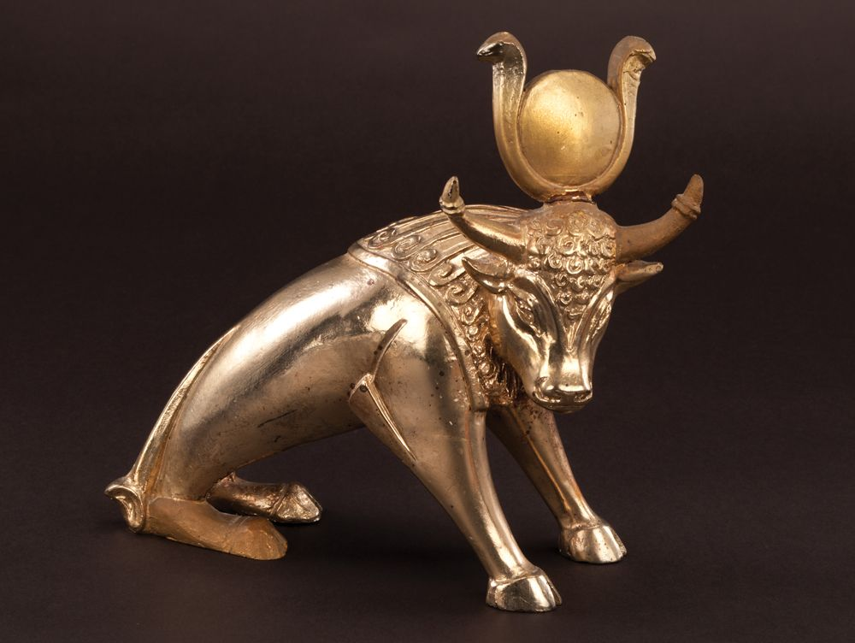
Parashat Semanal
פרשת שבוע
Becerro de fundición 32:4
La razón por la cual los hechiceros de Erev Rav escogieron de hacer un ídolo en forma de becerro fue porque el significado espiritual que esta imagen representa corresponde con el significado rojizo del oro,, cuyo color se asemeja al de la sangre.
Su propósito era hacer que la materia y la forma del ídolo se correspondieran entre sí y de este modo, tener mas éxito en el cometido.

Slide 21
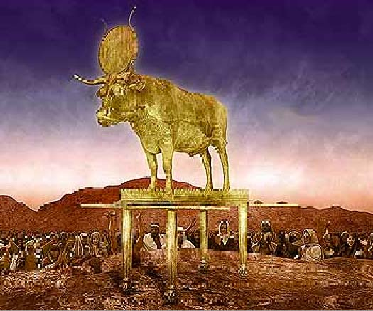
Parashat Semanal
פרשת שבוע
Festividad a Hashem 32:5
Aharón trata de ganar tiempo.
Edifica un altar para realizar una festividad religiosa al día siguiente esperando que el entusiasmo de la gente llegara al clímax y dar lugar a que Moshé bajara del Monte.
Aharón especificó que la festividad sería para Hashem, no para el Becerro, ya que su intención era que al regresar Moisés se hiciera una gran celebración.

Slide 22
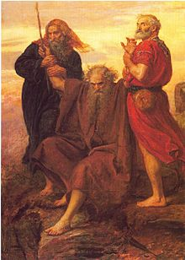
Parashat Semanal
פרשת שבוע
Festejo libertino 32:6
Vayashkimu mimajarat vaya'alu olot vayagishu shlamim vayeshev ha'am le'ekol veshato vayakumu letsajek.
לְצַחֵֽק – Letzajek –El término se podría entender como “a jugar”, pero implica los 3 pecados capitales: idolatría, adulterio y asesinato. Además de adorar al Becerro cometieron actos inmorales y asesinaron a Jur –miembro de la Tribu de Yehudá-, quien había intentado refrenarlos.

Slide 23
Parashat Semanal
פרשת שבוע
Mi ángel irá delante de ti 32:34
Dice Rashí, pero no Yo.
Al suplicarle a Dios que perdonase al pueblo, Dios le responde que eso no puede ser, “todo aquel que ha pecado contra Mí lo borraré de Mi Libro”.
No era posible borrar los efectos.
Moshé continuaría conduciéndolos hasta Eretz Israel, pero en vez de que la Presencia de dios les acompañara directamente, ahora los iba a acompañar Su ángel. **

Slide 24
Fuentes: Toráh, Talmud, Jewish Concepts, Wikipedia, Kabbalah Online, Zohar, Rambán, Maimonides, Zev ben Shimon HaLevi “Kabbalah and Exodus”, Rabbi Yissocher Frand
http://failedmessiah.typepad.com/failed_messiahcom/2005/07/rabbi_aryeh_kap.html
Derechos Reservados Shalom Haverim Org
http://www.shalomhaverim.org
Director: -
ELIYAHU BAYONA BEN YOSEF
16 Adar I 5776– Febrero 25, 2016- Monsey New York

